Slide 1
Урок
хімії
10-А клас

Slide 2
Девіз уроку:
Мало накопичувати знання, потрібно застосовувати їх у житті.
М. Кулагін

Slide 3
План уроку.
Відповідати на питання.
Повторювати правила безпеки.
3. Виконувати практичну роботу.
4. Робити висновки.

Slide 4
Питання
Що таке розчин?
З чого складається розчин?
Розчинена речовина – це.. ( приклад)
Розчинник – це …( приклад)
5. В розчині завжди … розчиненої речовини, ніж розчинника.
6. Прочитайте формулу
W = $\frac{m( розчиненої речовини)}{m(розчину)}$

Slide 5
Практична робота №1.
Приготування розчину солі із заданою масовою часткою розчиненої речовини

Slide 6
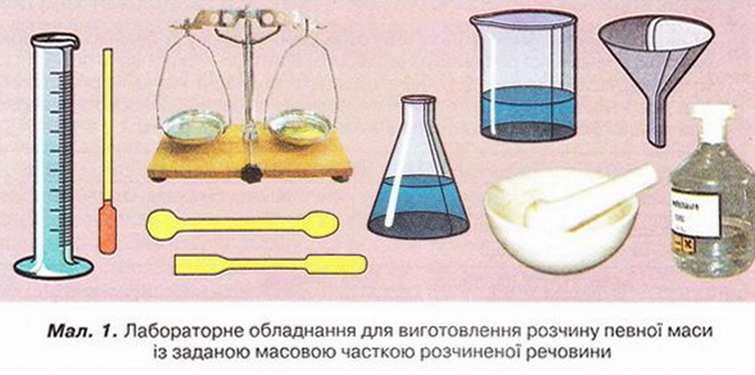
Для роботи потрібно:
ваги
хімічна склянка
колба
мірний циліндр
паличка для розмішування
сіль
вода

Slide 7
Інструктаж із безпеки життєдіяльності
Пам’ятайте!
1. Будьте обережні при роботі зі скляним посудом.
2. Обережно перемішуйте розчин.

Slide 9
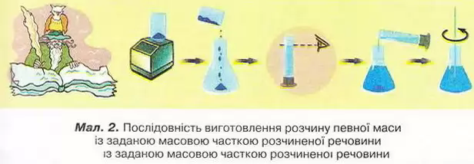
Послідовність виготовлення розчину
1. Обчислити масу солі та води, необхідні для виготовлення розчину.
2.Відважити сіль.
3. Відміряти воду для розчинення солі.
4. Вилити воду у колбу , обережно перемішати .

Slide 10
Задача
Обчислити масу солі і води в розчині масою 200 грам
і w = 15%

Slide 11
Послідовність виготовлення розчину.
Я _______ масу солі і води.
Я __________ сіль.
Я _______ воду.
Я ___________ воду і _________
Я приготував розчин.

Slide 12
«Незакінчені речення»
Я можу використати знання у галузі:
медицини,
сільського господарства,
у побуті,
для консервування,
будівництва,
косметики
Для приготування:
- маски для обличчя,
- розчину з піску, цементу і води,
розчину фурациліну,
органічного добрива,
розчину, яким обробляють поверхні,
рецептів.

Slide 13
Домашнє завдання.
1. Написати висновок.
2. Фрази №1-8.

Slide 14
Дякую за урок!
Молодці!

